Slide 1
Proyek Keteknikan
Lampu Penerang Lorong Otomatis Menggunakan Kendali Arduino
Nama:
Sandi N. K. (H1A015033)
Budiyono (H1A015037)

Slide 2
Pendahuluan
Lampu merupakan sebuah perangkat yang digunakan untuk memberi penerangan pada suatu ruang atau tempat yang diinginkan. Pada umumnya, lampu dikendalikan dari saklar yang dioperasikan secara manual. Sistem pengendalian seperti ini dinilai kurang efisien apabila diaplikasikan pada tempat-tempat yang tidak mudah terjangkau oleh tangan. Untuk itu, diperlukan sebuah sistem pengendali lampu yang pintar dan otomatis pada tempat-tempat tertentu untuk meningkatkan efisiensi dan kemudahan.

Slide 3
Tujuan
Tujuan dari proyek ini adalah sebagai berikut :
Mampu merancang prototype lampu penerang lorong otomatis menggunakan arduino
Mampu merancang perangkat lunak untuk mengendalikan prototype lampu penerangan lorong secara otomatis
Memenuhi tugas mata kuliah Proyek Keteknikan

Slide 4
Manfaat
Manfaat yang dapat diambil dari kerja praktik di ini adalah:
Mengatahui cara merancang perangkat keras lampu penerang lorong otomatis menggunakan kendali arduino
Mengetahui cara merancang perangkat lunakn lampu penerang lorong otomatis menggunakan kendali arduino
Mengetahui kinerja alat yang dibuat
Mendapat wawasan dan pengalaman dalam mengerjakan suatu proyek
Mengetahui penerapan teori yang didapat pada bangku kuliah

Slide 5
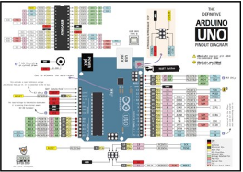
Tinjauan Pustaka
Arduino Uno

Slide 6
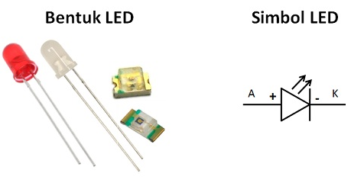
LED

Slide 7
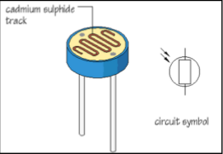
LDR

Slide 8
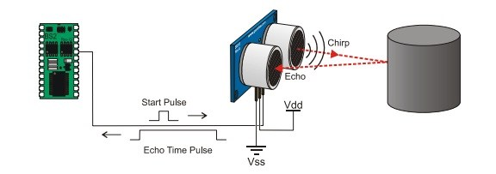
Sensor ping ultrasonic HC-SR4

Slide 9
Aspek yang diuji
Aspek Umum: Pada aspek ini yang dikaji yaitu mengenai bagian-bagian dan fungsi komponen yang digunakan untuk membuat sistem penerang lorong otomatis menggunakan kendali arduino.
Aspek Khusus: Pada aspek ini yang dipelajari yaitu mengenai cara merancang perangkat keras dan perangkat lunak, serta kinerja dari sistem penerang lorong otomatis menggunakan kendali arduino.

Slide 10
Metode yang digunakan untuk mengumpulkan data dalam pelaksanaan proyek adalah:
Studi Pustaka: Berupa pengumpulan literatur dan pendapat orang yag ahli di bidangnya sebagai data pelengkap.
Diskusi: Berupa diskusi terkait proyek yang sedang dikerjakan.
Trial and error: Berupa pengujian unjuk kerja dari sistem.

Slide 11
Jadwal dan Pelaksanaan Proyek
NO. | KEGIATAN | BULAN
 |  | I | II | III | IV
1 | Orientasi | #
2 | Pengumpulan data, pemahaman cara kerja sistem dan peralatan, lalu merancang dan mensimulasikan alat |  | # | #
3 | Evaluasi dan penambahan referensi |  |  | # | #
4 | Kesimpulan dan pembuatan laporan |  |  | # | #

Slide 12
Metode Pengerjaan Proyek
Tempat dan waktu
Tempat: Proyek ini dilaksanakan di Purbalingga.
Waktu: Proyek ini akan dilaksanakan selama empat bulan, dimulai dari tanggal 20 Maret - 20 Juli 2018.
Aspek yang diuji

